Slide 1












Tiếng Việt
ÔN TẬP GIỮA HỌC KÌ 1
(Tiết 3)
Thực hiện: EduFive

Slide 2




Mục tiêu
Luyện đọc trôi chảy, lưu loát, diễn cảm các bài tập đọc đã học; thuộc bài thơ, đoạn văn dễ nhớ; hiểu nội dung chính của bài.
0 1
Tìm và ghi lại được các chi tiết mà học sinh thích nhất trong các bài văn miêu tả đã học.
0 2

Slide 3



0 1
Ôn luyện tập đọc
và học thuộc lòng

Slide 4

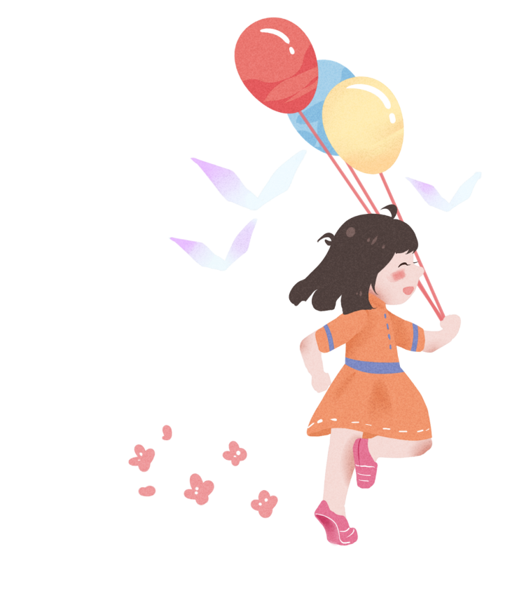


Thi học thuộc lòng
Thư gửi các học sinh
Bài ca về trái đất
Tiếng đàn ba-la-lai-ca trên sông Đà
Sắc màu em yêu
Ê-mi- li, con…
Trước cổng trời

Slide 5
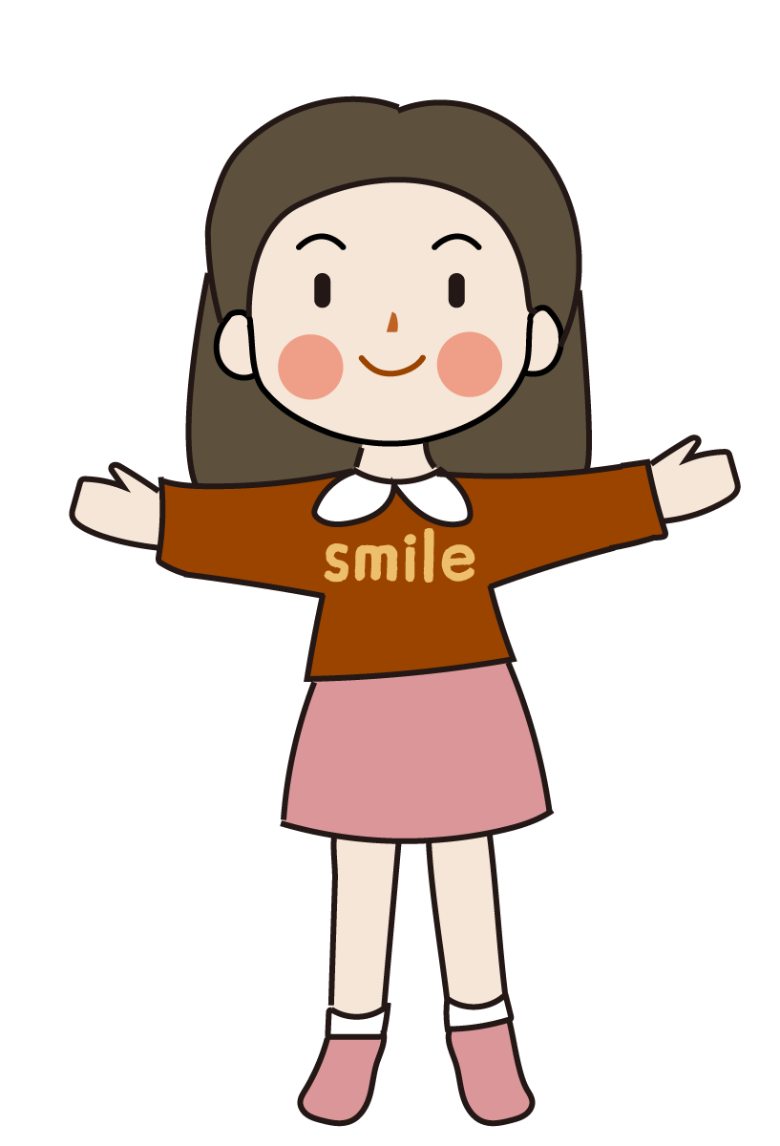
Thư gửi các học sinh
Non sông Việt Nam có trở nên tươi đẹp hay không, dân tộc Việt Nam có bước tới đài vinh quang để sánh vai với các cường quốc năm châu được hay không, chính là nhờ một phần lớn ở công học tập của các em.
Trong công cuộc kiến thiết đất nước, học sinh có trách nhiệm học tập tốt để làm cho non sông trở nên tươi đẹp, dân tộc Việt Nam bước tới đài vinh quang để sánh vai với các cương quốc năm châu.
Học sinh có trách nhiệm như thế nào trong cuộc kiến thiết đất nước?

Slide 6

Bài ca về trái đất
Trái đất này là của chúng mình
Quả bóng xanh bay giữa trời xanh
Bồ câu ơi, tiếng chim gù thương mến
Hải âu ơi, cánh chim vờn sóng biển
Cùng bay nào, cho trái đất quay!
Cùng bay nào, cho trái đất quay!
Hình ảnh trái đất có gì đẹp?
Trái đất được so sánh rất cụ thể, giống như quả bóng xanh bay giữa trời xanh, có tiếng chim gù và cánh hải âu vờn sóng biển.

Slide 7
Ê-mi-li, con …
…Ê-mi-li con ôi!
Trời sắp tối rồi…
Cha không bế con về được nữa!
Khi đã sáng bùng lên ngọn lửa
Đêm nay mẹ đến tìm con
Con sẽ ôm lấy mẹ mà hôn
Cho cha nhé
Va con sẽ nói giùm với mẹ:
Cha đi vui xin mẹ đứng buồn
Oa-sinh-tơn
Buổi hoàng hôn
Ôi những linh hồn
Còn, mất?
Đã đến phút lòng ta sáng nhất!
Ta đốt thân ta
Cho ngọn lửa sáng lòa
Sự thật.
Đoạn 3 đã ghi lại những lời dặn của chú: Con hãy hôn mẹ giúp cha, hãy nói với mẹ rằng: Cha đi vui xin mẹ đừng buồn-chú muốn nhắn gửi tình cảm động viên những lời thân yêu, đồng thời muốn khẳng định sự tự nguyện, thanh thản trong hành động của mình.
Chú Mo-ri-xơn nói với con điều gì khi từ biệt?

Slide 8
Sắc màu em yêu
Em yêu màu đỏ:
Như máu con tim,
Lá cờ Tổ quốc,
Khăn quàng đội viên.
Em yêu màu vàng:
Lúa đồng chín rộ,
Hoa cúc mùa thu,
Nắng trời rực rỡ
Bài thơ cho ta biết tình cảm của bạn nhỏ với quê hương, đất nước như thế nào?
Bạn nhỏ yêu tất cả sắc màu của các sự vật và con người xung quanh mình nên bạn nhỏ yêu quê hương, đất nước mình.

Slide 9
Tiếng đàn ba-la-lai-ca trên sông Đà
Những câu thơ nào trong bài thơ sử dụng biện pháp nhân hóa?
Lúc ấy
Cả công trường say ngủ cạnh dòng sông
Những tháp khoan nhô lên trời ngẫm nghĩ
Những xe ủi, xe ben sóng vai nhau nằm nghỉ
Chỉ còn tiếng đàn ngân nga
Với một dòng trăng lấp loáng sông Đà.
Ngày mai
Chiếc đập lớn nối liền hai khối núi
Biển sẽ nằm bỡ ngỡ giữa cao nguyên
Sông Đà chia ánh sáng đi muôn ngả
Từ công trình thủy điện lớn đầu tiên.
…Cả công trường say ngủ cạnh dòng sông
Những tháp khoan nhô lên trời ngẫm nghĩ
Những xe ủi, xe ben sóng vai nhau nằm nghỉ
Biển sẽ nằm bỡ ngỡ giữa cao nguyên
Sông Đà chia ánh sáng đi muôn ngả

Slide 10
Trước cổng trời
Giữa hai bên vách đá
Mở ra một khoảng trời
Có gió thoảng, mây trôi
Cổng trời trên mặt đất
Nhìn ra xa ngút ngát
Bao sắc màu cỏ hoa
Con thác réo ngân nga
Đàn dê soi đáy suối
Giữa ngút ngàn cây trái
Dọc vùng rừng nguyên sơ
Không biết thực hay mơ
Ráng chiều như hơi khói…
Vì sao địa điểm trong bài thơ được gọi
là “cổng trời”?
Vì nơi tác giả đứng ngắm cảnh là khoảng không bao la, thoáng đãng mở ra giữa hai vách núi, giống như một lối cổng đi lên trời.

Slide 11


Trong các bài tập đọc đã học, bài nào là văn
miêu tả?
Ghi lại chi tiết mà em thích nhất trong một
bài văn miêu tả đã học dưới đây:
+ Quang cảnh làng mạc ngày mùa.
+ Một chuyên gia máy xúc.
+ Kì diệu rừng xanh.
+ Đất Cà Mau

Slide 12

Lưu ý:
Chọn một bài văn miêu tả mà
em thích.
- Đọc kĩ bài văn đã chọn.
- Chọn chi tiết mà mình thích.

Slide 13

Ví dụ: Quang cảnh làng mạc ngày mùa
Em thích nhất chi tiết: “Những chum quả xoan vàng lịm
không trông thấy cuống như những chuỗi bồ đề treo lơ
Lửng”. Vì từ vàng lịm vừa tả màu sắc vừa tả vị ngọt của
quả xoan chín mọng; còn hình ảnh tả chùm quả xoan
với chuỗi bồ đề thật gợi tả.
Hoặc: “Nắng vườn chuối đương có gió lẫn với lá vàng như
những vạt nắng, đuôi áo nắng, vẫy vẫy”. Đấy là hình ảnh
đẹp và sinh động, gợi hình ảnh cô gái duyên dáng trong tà
áo lộng lẫy, cách dùng từ vạt áo nắng, đuôi áo nắng rất
mới mẻ.

Slide 14

CHÚC CÁC BẠN HỌC TỐT!

Slide 15
